Slide 1
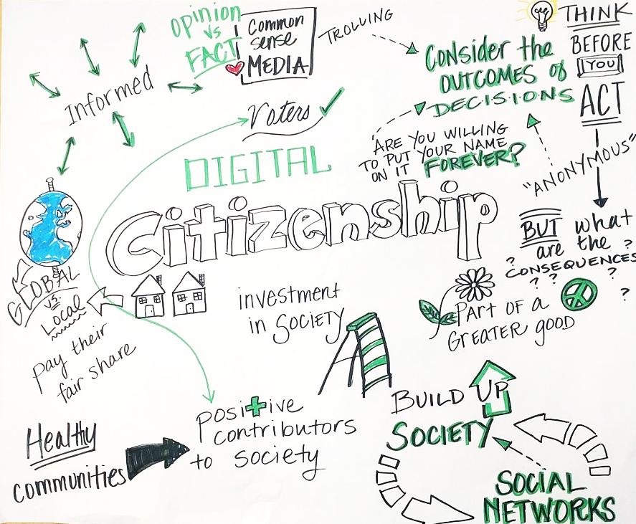
Etické používanie digitálnych technológií
Budovanie digitálnej odolnosti sprístupnením digitálnej pohody a bezpečnosti všetkým 2022-2-SK01-KA220-ADU-000096888

Slide 2
Etické používanie digitálnych technológií
Úvodné video

Slide 3
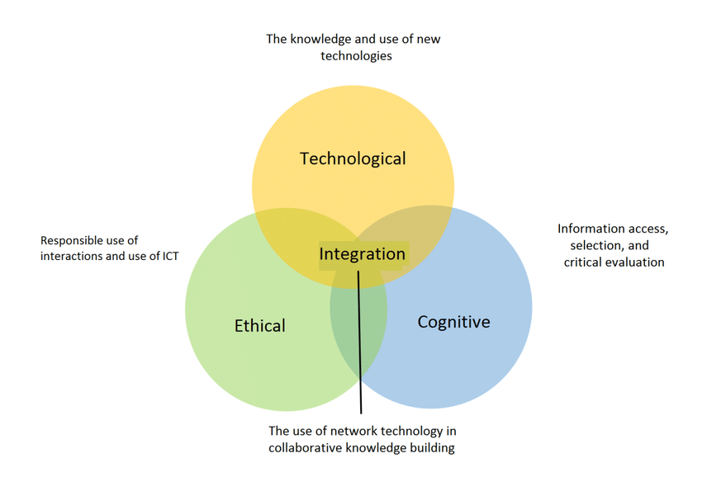
Zložky digitálnych kompetencií
IT gramotnosť alebo počítačová gramotnosť: ide o technickú zložku digitálnych kompetencií, ktorá sa vzťahuje k osvojeniu si technických zručností pri používaní hardvéru a softvéru.
Informačná gramotnosť: predstavuje kognitívne aspekty digitálnych technológií, ako je napr. kritické myslenie, riešenie problémov atď.
Mediálna gramotnosť (mediálne vzdelanie): vzťahuje sa na etické aspekty používania digitálnych technológií a sociálnych médií. Vyjadruje schopnosť chápať, interpretovať a kriticky hodnotiť význam digitálnych nástrojov a obsahu.

Slide 4
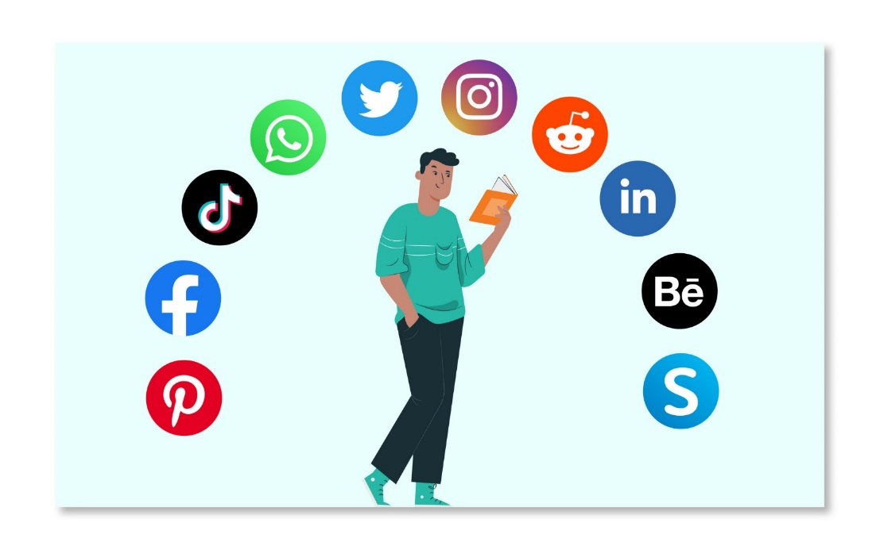
Čo je mediálne vzdelávanie?
Mediálne vzdelávanie je proces, prostredníctvom ktorého sa jednotlivci stávajú mediálne gramotnými a schopnými kriticky chápať povahu, techniky a vplyvy mediálnych výstupov a obsahu.
Kritické pochopenie a vyhodnotenie správ, symbolov a jazykov používaných v sociálnych médiách.
Uvedomenie si svojho online správania a komunikácie.
Pochopenie, ako fungujú platformy sociálnych médií a koho záujmy reprezentujú.
Aký význam majú sociálne médiá a ako reprezentujú realitu.
Ako tieto reprezentácie interpretuje verejnosť.

Slide 5
Prečo mediálne vzdelávanie?
Žijeme v post faktickej spoločnosti
Objektívne fakty majú menší vplyv na formovanie verejnej mienky ako emócie a osobné/kultúrne presvedčenia.

Slide 6
Úvod do sociálnej psychológie
Sociálna psychológia má za cieľ pochopiť myšlienky, emócie a činy jednotlivcov vo vzťahu k prítomnosti iných, teda vo vzťahu k sociálnej štruktúre.
To platí aj v online sfére!

Slide 7
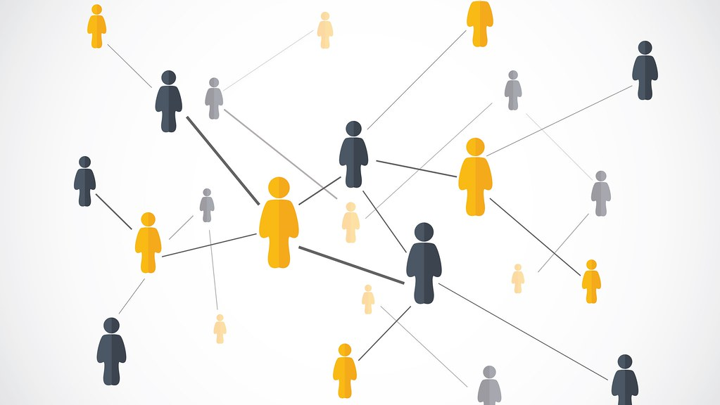
Úvod do sociálnej psychológie
Podľa konštruktivistického prístupu sú sociálne a kultúrne dimenzie rozhodujúce pre myslenie a kognitívne a emocionálne procesy človeka.
Realita je chápaná ako spoločensky zdieľaná a dohodnutá vízia.
Znalosť reality je myslená ako nepretržitý proces kolektívneho organizovania a priraďovania významu.

Slide 8
Úvod do sociálnej psychológie
Čo je kultúra?
Kultúra predstavuje súbor zdieľaných významov, symbolov, vedomostí a jazykov prostredníctvom ktorých sa kultúrna komunita spája s realitou.
Čo je kultúrna komunita?
Kultúrna komunita je definovaná ako skupina jednotlivcov, ktorí zdieľajú základný rámec presvedčení, vzorcov správania a hodnôt.
Vzťahuje sa na skupiny, do ktorých sme sa narodili, ako je rasa, národnosť, pohlavie, sociálna trieda alebo náboženstvo.
Môže zahŕňať aj skupiny, ktorých súčasťou sa staneme. Napríklad je možné prijať novú kultúru presťahovaním sa do novej krajiny/štvrte, vstupom do nového zamestnania a/alebo športového/kultúrneho klubu, zmenou spoločenského postavenia, invaliditou atď.

Slide 9
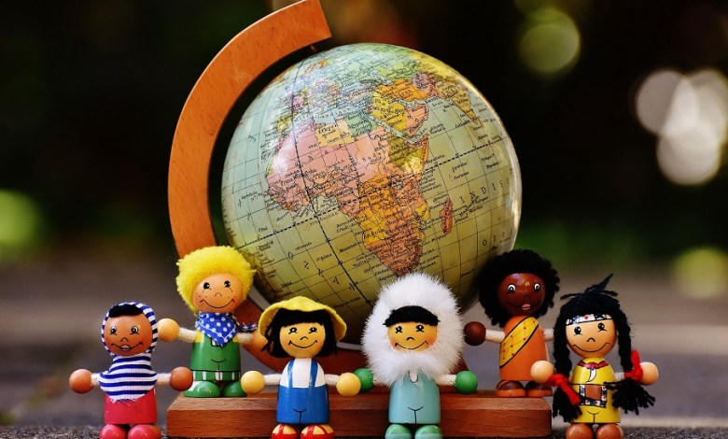
Úvod do sociálnej psychológie Sociálna kategorizácia
Sociálna kategorizácia je proces, prostredníctvom ktorého zaraďujeme jednotlivcov do skupín na základe sociálnych informácií.
„Veľkú trojku“ tvoria pohlavie, rasa a vek, ale kategorizujú sa aj ďalšie dimenzie, ako napríklad sociálne postavenie, povolanie a dokonca aj sexuálna orientácia.
Keď je raz stanovená, sociálna kategorizácia iných ľudí formuje naše hodnotenie a správanie, často nevedomky.

Slide 10
Úvod do sociálnej psychológie Čo je sociálna kategorizácia?
Prečo? Aby sa znížila zložitosť reality.
Riziko? Strata špecifickosti každého jednotlivca.

Slide 11
Úvod do sociálnej psychológie Ako prekonať sociálnu kategorizáciu?
Vytvorenie novej spoločnej kultúry v rámci skupiny.
Rýchly tip: Uvažujte o jednotlivcoch patriacich do inej kultúrnej skupiny ako je tá vaša, napr. iné náboženstvo a/alebo etnická príslušnosť. Viete si predstaviť spoločnú kultúrnu skupinu s týmito jednotlivcami?
Premýšľajte o kultúrnych skupinách, do ktorých patríte vy!

Slide 12
Úvod do sociálnej psychológie Experiment Robbersa Cavea, ktorý uskutočnil Muzafer Sherif v 50-tych rokoch minulého storočia, do ktorého sa zapojilo 22 chlapcov v letných táboroch v Oklahome.
Boli vytvorené skupiny chlapcov, ktorí vykazovali určité spoločné rysy.
Keď sa realizovala súťaž medzi skupinami, skupinová identita prekonala individualizmus v skupinách.
Neskôr kooperatívne úlohy minimalizovali konflikty a zdôraznili úlohu spoločných cieľov pri tlmení napätia medzi skupinami.
Rýchly tip: viete si spomenúť na nejaký príklad online spolupráce, ktorý pomohol prekonať predsudky a konflikty medzi skupinami?

Slide 13
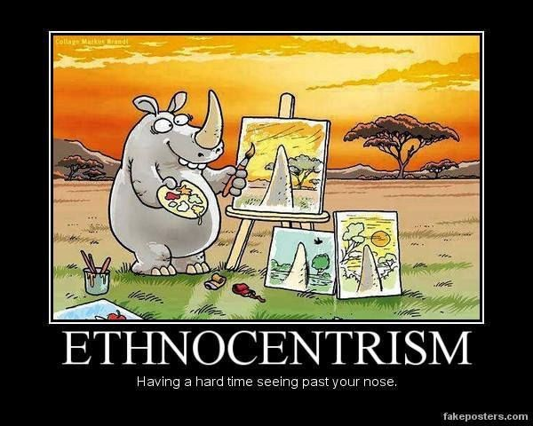
Úvod do sociálnej psychológie
Čo je etnocentrizmus? Je to tendencia považovať hodnoty svojej kultúrnej skupiny za nadradené a absolútne.
Čo je predsudok? Je to tendencia negatívne posudzovať jednotlivcov patriacich do iných kultúrnych skupín.

Slide 14
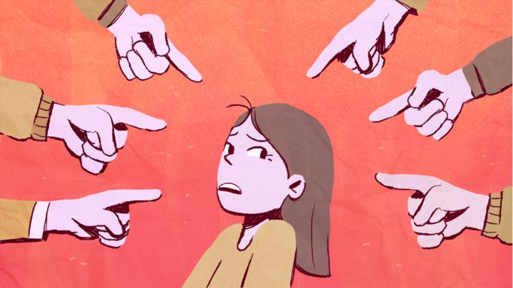
Úvod do sociálnej psychológie Súčasti predsudkov
Stereotyp: ide o kognitívny prvok, ktorý sa vzťahuje na informácie súvisiace s kultúrnou skupinou.
Emócia: je kľúčový prvok predsudku, z ktorého vzniká negatívny úsudok.
Diskriminácia: je prvok správania, ktorý vedie k činnostiam namiereným proti cieľovej kultúrnej skupine.

Slide 15
Úvod do sociálnej psychológie Príklad predsudku
Stereotyp: „Všetci Rómovia sú zlodeji“.
Emócia: "Toto ma hnevá a pohoršuje.„
Diskriminácia: „Preto ich v autobuse urážam“.
Rýchly tip: viete si spomenúť na nejaké príklady predsudkov, s ktorými ste sa stretli na sociálnych sieťach?

Slide 16
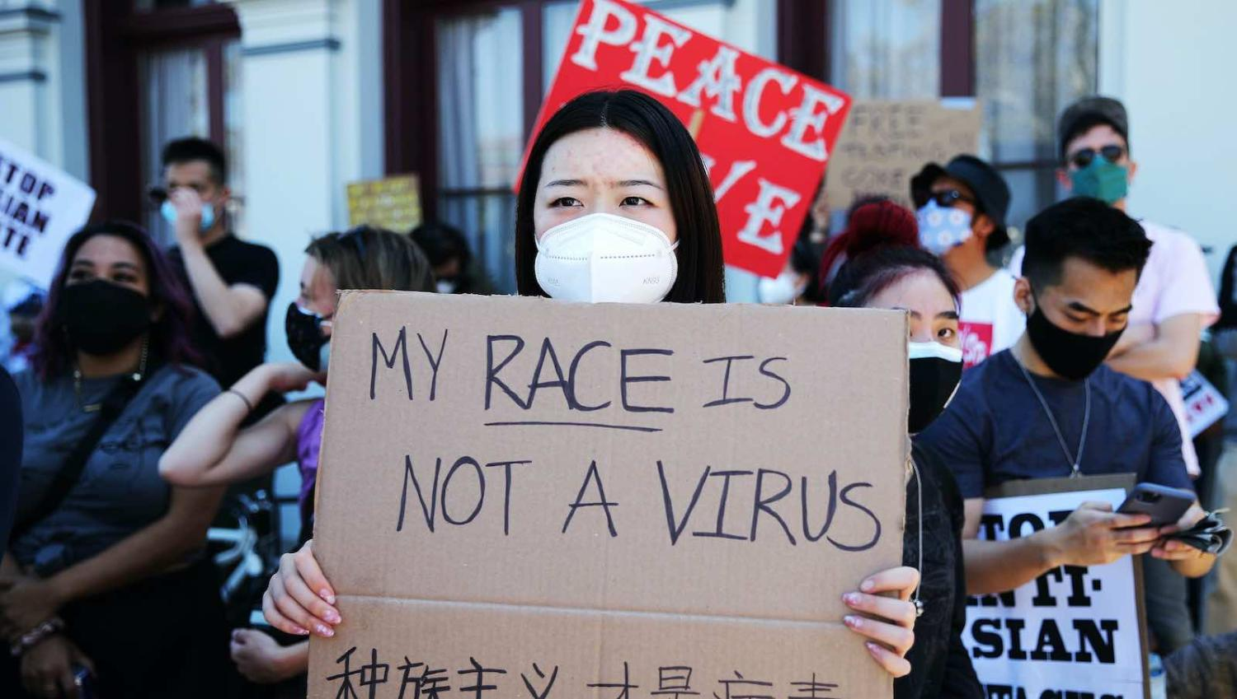
Úvod do sociálnej psychológie Príklad predsudku v online prostredí
Predsudky voči ázijským Američanom počas pandémie Covid-19
Prepuknutie ochorenia Covid-19 prinieslo zvýšený počet prípadov rasizmu, diskriminácie a násilia voči „Aziatom“. Od januára 2020 mnohí ázijskí Američania konštatovali, že museli čeliť rasovému osočovaniu, neoprávneným ukončeniam pracovných pomerov, pľuvaniu, fyzickému násiliu, extrémnemu fyzickému dištancovaniu atď.
Croucher S.M., Nguyen T. and Rahmani D. (2020). Predsudky voči ázijským Američanom počas pandémie Covid-19: Vplyvy sociálnych médií v Spojených štátoch amerických.

Slide 17
Úvod do sociálnej psychológie Akú úlohu zohrali médiá a sociálne médiá pri šírení predsudkov?
Zavádzajúce titulky médií “Peklo čínskych vírusov“
“Čínske deti zostaňte doma“
Hashtag sociálnych médií
#WuhanVirus
#KungFlu

Slide 18
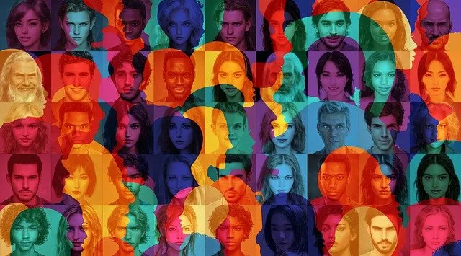
Úvod do sociálnej psychológie Kultúrne modely
Kultúrne asimilácie: kultúrne rozdiely sa pomaly odstraňujú.
Multikulturalita: kultúry sú považované za pevné a stabilné skupiny.
Interkulturalita: znamená hybridizáciu kultúrnych procesov. Kultúrna hranica spája a nerozdeľuje rôzne skupiny.
Rýchly tip: Ktorý kultúrny model považujete za žiaduci?

Slide 19
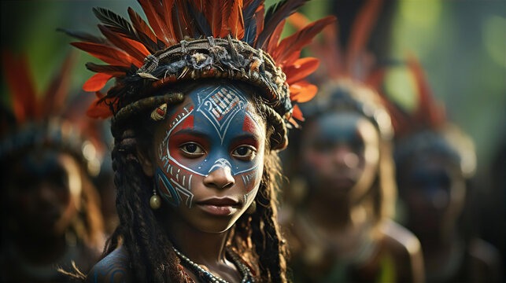
Úvod do sociálnej psychológie Etická dilema – kultúrny relativizmus
Kultúrny relativizmus je názor, že neexistuje univerzálny štandard na meranie kultúr a že všetky kultúrne hodnoty a presvedčenia musia byť chápané vo vzťahu k ich kultúrnemu kontextu a nie posudzované na základe vonkajších noriem a hodnôt.

Slide 20
Úvod do sociálnej psychológie Etická dilema – kultúrny relativizmus
Znamená kultúrny relativizmus absenciu absolútnych ľudských práv a morálnych hodnôt? Nie, ale hranica medzi porušovaním ľudských práv a kultúrnou pluralitou je tenká.
Rýchly tip: Porušujú detské manželstvá v niektorých krajinách ľudské práva alebo odrážajú kultúrnu rozmanitosť?

Slide 21
Free License
The product developed here as part of the project "Building Digital Resilience by Making Digital Wellbeing and Security Accessible to All 2022-2-SK01-KA220-ADU-000096888" was developed with the support of the European Commission and reflects exclusively the opinion of the author. The European Commission is not responsible for the content of the documents
The publication obtains the Creative Commons License CC BY- NC SA.
This license allows you to distribute, remix, improve and build on the work, but only non-commercially. When using the work as well as extracts from this must:
be mentioned the source and a link to the license must be given and possible changes have to be mentioned. The copyrights remain with the authors of the documents.
the work may not be used for commercial purposes.
If you recompose, convert or build upon the work, your contributions must be published under the same license as the original.
Disclaimer:
Funded by the European Union. Views and opinions expressed are however those of the author(s) only and do not necessarily reflect those of the European Union or the European Education and Culture Executive Agency (EACEA). Neither the European Union nor EACEA can be held responsible for them.

